Slide 1
FICHEIRO DE UNIDADES ESTATÍSTICAS
Seminário da DESE
Malhanpsene, Dezembro 2012
Visão do SEN: Ser a principal referência estatística para o desenvolvimento nacional

Slide 2
Formas de Preenchimento do
Questionário de Actualização do FUE
O questionário de actualização do FUE para além do cabeçalho, está dividido em quatro partes:
Dados Gerais
Situação e actividade da empresa
Caracterização sócio-económica da empresa
Contacto
Visão do SEN: Ser a principal referência estatística para o desenvolvimento nacional

Slide 3
Questionário de Actualização do FUE
Cabeçalho: a ser preenchido pelo técnico de recolha
  Novo registo: assnala-se com x se for o caso.
  Nome do Agente: é o nome do técnico do INE que recolhe os dados
  Província, distrito P. Administrativo e localidades .
  Os espaços sombreados são preenchidos pelo pessoal do INE.
Visão do SEN: Ser a principal referência estatística para o desenvolvimento nacional

Slide 4
Questionário de Actualização
1. Dados Gerais
1.NUIT: Número atribuído à empresa pela Direcção Geral dos Impostos. Empresas em nome individual começa por (3); sociedades anónimas e por quotas (4); empresa estatal (5,6) e (1) para pessoas singulares
1.1 Nome de registo da empresa: deve-se preencher o nome completo e oficial da empresa ou seja o nome atribuído no acto de registo na conservatória ou Ministério das finanças
1.2 Nome comercial ou abreviatura: Cigla, ou nome pelo qual a empresa é vulgarmente conhecida.
1.3 Localização física da empresa: Incluir o n º da porta, avenida, rua, e o nº do andar. No caso de não existir o nome da rua, identifique a rua através duma outra referência.
Visão do SEN: Ser a principal referência estatística para o desenvolvimento nacional

Slide 5
Questionário de Actualização
2. Situação e actividade da empresa
2.1 Ano e mês de fundação: Pretende-se saber o ano em que a empresa iniciou as suas actividades, formalmente ou não. No caso da empresa ter sido formalmente constituída após ter iniciado a sua actividade, então a data de constituição coincide com a data de início de actividade.
2.2 Situação perante actividade: as opções para este iten já estão identificadas no questionário assinalar apenas uma conforme a situação da empresa.
2.3 Forma jurídica: as opções jurídicas já estão identificadas no questionário (de acordo com o código comercial) e deve-se assinalar apenas uma.
al
Visão do SEN: Ser a principal referência estatística para o desenvolvimento nacional

Slide 6
Questionário de Actualização
2. Situação e actividade da empresa
2.4 Descreva a actividade principal da empresa:
Muito importante: corresponde à actividade económica que representa a maior importância no conjunto das actividades exercidas pela empresa.
Descrever até ao pormenor a actividade económica que tem maior peso no conjunto das actividades exercidas pela empresa. Em caso de dificuldade descrever os produtos (de maior peso) e os serviços prestados pela empresa de modo a facilitar a codificação através da CAE.
NOTA: Cada empresa só deverá ter uma actividade principal, mesmo no caso em que a mesma se encontre paralisada.
Visão do SEN: Ser a principal referência estatística para o desenvolvimento nacional

Slide 7
Questionário de Actualização
2. Situação e actividade da empresa
Como determinar a actividade principal no caso de empresas que têm várias actividades?
a) Identificar as Actividades Económicas realizadas em cada estabelecimento da empresa.
b) Com base no volume de negócios ou número de trabalhadores efectuar a hierarquização das actividades da empresa relativa por ordem de importância.
c) Aplicar o método hierárquico e descendente (de cima para baixo).
d) Determinar a actividade que apresenta maior peso para o volume de negócios da empresa ou a que ocupou maior número de pessoal ao serviço.
Visão do SEN: Ser a principal referência estatística para o desenvolvimento nacional

Slide 8
Questionário de Actualização
2. Situação e actividade da empresa
2.5 Descreva as outras actividades económicas – uma vez identificada a actividade principal da empresa, é necessário saber se a mesma dispõe de outras actividades.
A actividade secundária corresponde a uma actividade produtora de bens ou serviços para terceiros, diferente da actividade principal. Uma empresa pode ter mais do que uma actividade secundária.
Visão do SEN: Ser a principal referência estatística para o desenvolvimento nacional

Slide 9
Questionário de Actualização
3. Caracterização sócio-económica da empresa
3.1 Capital Social (CS) da empresa: é o montante mínimo legal em dinheiro necessário para que uma empresa seja constituída. No caso de uma empresa em nome individual (EN1) trata-se de Capital Individual e não de Capital Social. O C.S é expresso em percentagens e o total não deve exceder os 100%.
3.2 Repartição do Capital Social: indicar se os detentores do capital da empresa são entidades públicas ou privadas, saber se tem ou não participação estrangeira. Na maior parte dos casos, as ENI não possuem capital individual, pelo que valor assinalado pode ser zero e a repartição é na sua maioria 100% privado nacional.
Visão do SEN: Ser a principal referência estatística para o desenvolvimento nacional

Slide 10
Questionário de Actualização
3. Caracterização sócio-económica da empresa (cont)
3.3 Número de pessoal ao serviço em Novembro do ano anterior: deve-se solicitar o número de pessoas que, no período em referência, realizaram algum trabalho na empresa, independentemente do vínculo que tenham, quer recebam ou não um salário, eventual ou efectivo.
Pessoas temporariamente ausentes, no período em referência, para férias, maternidade, conflitos de trabalho, formação profissional.
Visão do SEN: Ser a principal referência estatística para o desenvolvimento nacional

Slide 11
Questionário de Actualização
3. Caracterização sócio-económica da empresa (cont)
Doenças e acidentes de trabalho de duração igual ou inferior a um mês incluindo ainda os trabalhadores de outras empresas que se encontram a trabalhar na empresa sendo aí directamente remunerados.
Não inclui: trabalhadores a cumprir o serviço militar, em regime de licença sem vencimento, em desempenho de funções públicas
Visão do SEN: Ser a principal referência estatística para o desenvolvimento nacional

Slide 12
Questionário de Actualização
3.4 Volume de negócios do ano anterior: corresponde ao total das importâncias facturadas durante o período de referência. Sendo o somatório das Vendas de Mercadorias, Produtos e da Prestação de Serviço. Deve-se reportar o valor total arrecadado ao longo do ano pela empresa sem centavos.
4. Contacto
4.1 – Nomes e cargos – deve-se preencher com os nomes, género e cargos dos dirigentes/gestores deste estabelecimento.
4.2 – Nome, função e contacto da pessoa a contactar a respeito deste questionário: esta pergunta deverá ser preenchida com a identificação (nome e função) e o contacto (telefone, fax e E-mail) da pessoa do estabelecimento a contactar a respeito do questionário. É recomendado que esta pergunta seja respondida com os dados da pessoa entrevistada.
Visão do SEN: Ser a principal referência estatística para o desenvolvimento nacional

Slide 13
RECOMENDAÇOES
  Recomendamos aos colegas que verifiquem se todos os campos foram preenchidos e se não, aqueles que conseguirem captar que sejam bem preenchidos.
  Alertamos também que a caligrafia no preenchimento do nome da empresa, é muito importante que esta seja legível para facilitar a investigação da empresa (existência ou não no FUE.
  Evitar descrever a actividade principal da seguinte maneira:Comércio por grosso e a retalho; indústria hoteleira; alojamento e restauração, prestação de serviços, venda a retalho de produtos alimentares e não alimentares e outras desse género que não permitem o enquadramento correcto da CAE noFUE.
  Evitar trazer formulários sem actividade principal reportada porque estes não são actualizados no FUE sem esta variável.
  Evitar actualizar Bancas Fixas nos mercados em detrimento de empresas significativas que possam alimentar o FUE .
Visão do SEN: Ser a principal referência estatística para o desenvolvimento nacional

Slide 14
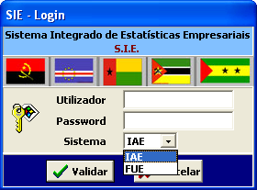
Aplicação do FUE
Visão do SEN: Ser a principal referência estatística para o desenvolvimento nacional

Slide 15
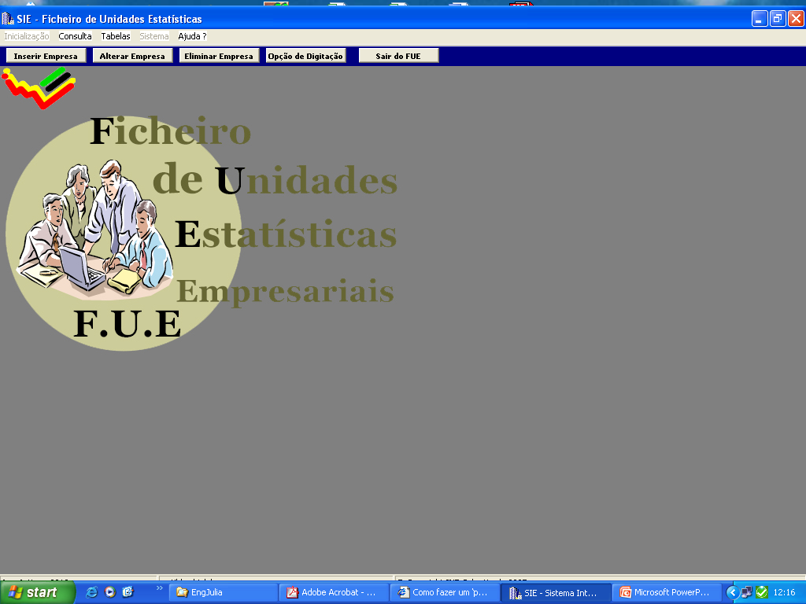

Aplicação do FUE
Visão do SEN: Ser a principal referência estatística para o desenvolvimento nacional

Slide 16
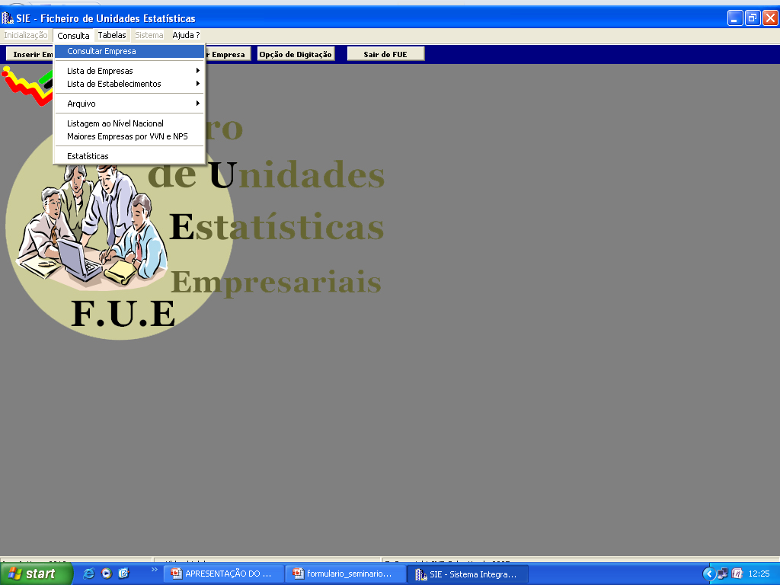
Aplicação do FUE
Visão do SEN: Ser a principal referência estatística para o desenvolvimento nacional

Slide 17
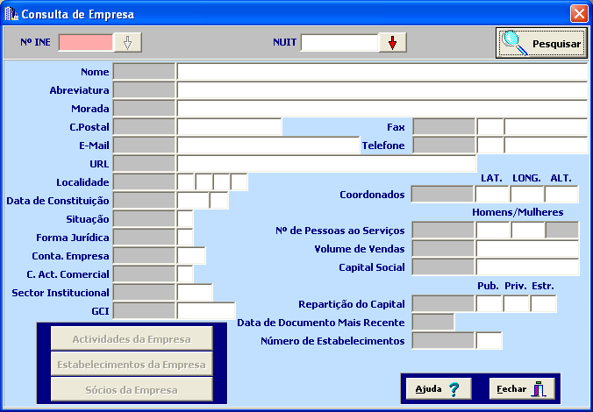
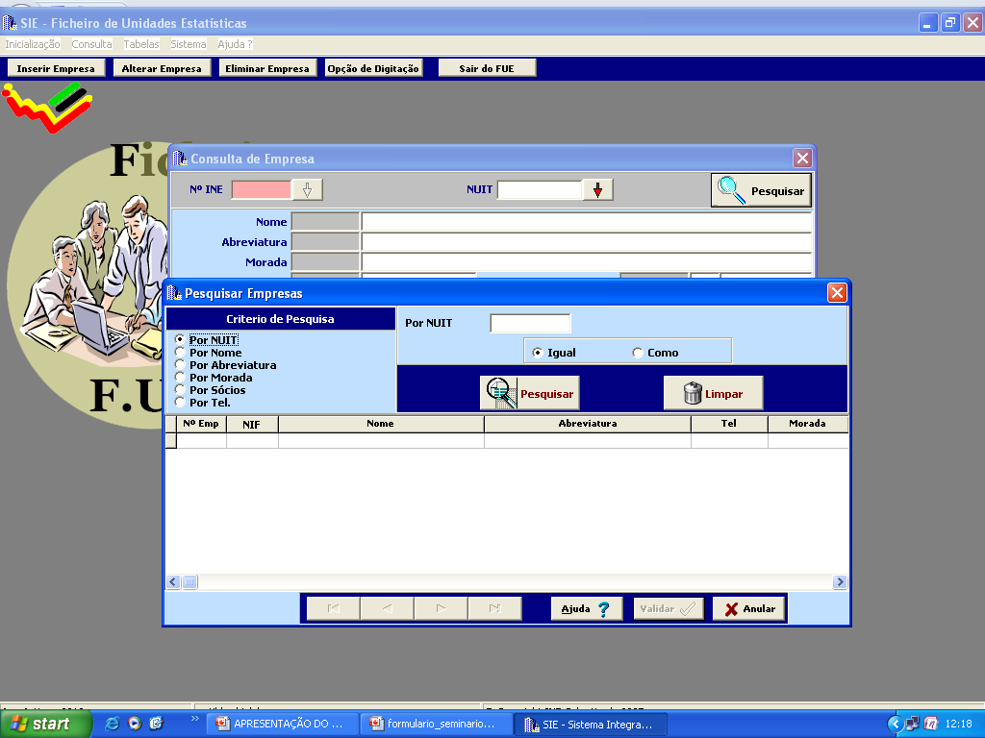
Função Pesquisar
Visão do SEN: Ser a principal referência estatística para o desenvolvimento nacional

Slide 18
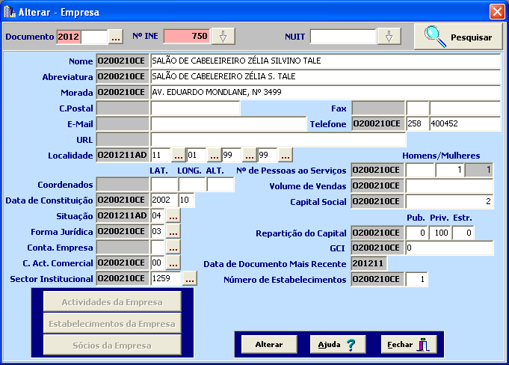
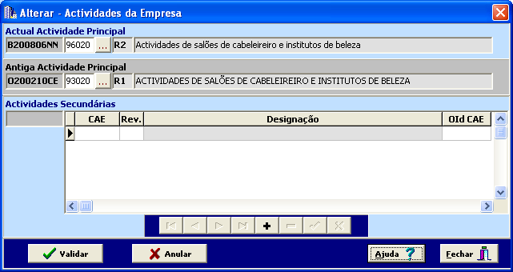
Funcão alterar
Visão do SEN: Ser a principal referência estatística para o desenvolvimento nacional

Slide 19
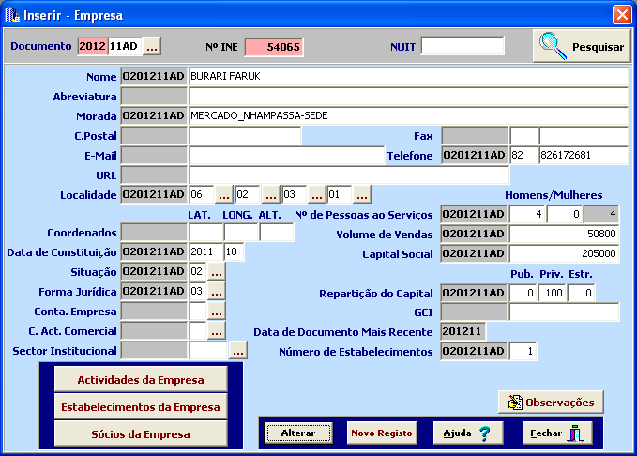
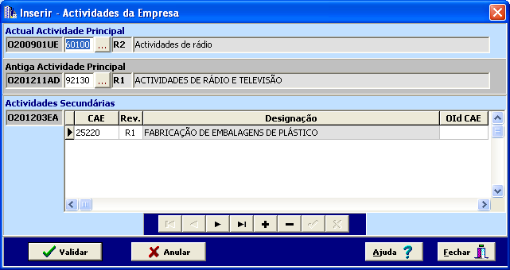
Funcão Inserir
Visão do SEN: Ser a principal referência estatística para o desenvolvimento nacional

Slide 20
MUITO OBRIGADA
Visão do SEN: Ser a principal referência estatística para o desenvolvimento nacional

